Slide 1
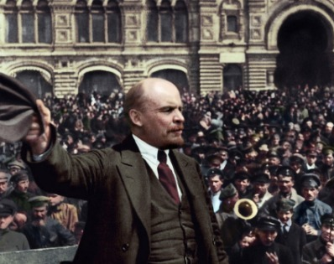
Revolução Russa
1917 – Revolução Socialista

Slide 2
Sugestões
100 Anos da Revolução Russa – Nerdologia https://www.youtube.com/watch?v=z9cJRQ1y6jE&t=1s
Centenário da Revolução Russa – TV Folha https://www.youtube.com/watch?v=kbkuvzCBQm4&list=PLEU7Upkdqe7EG60oO8Y36GFTrHKxAjcEG
05 Fatos sobre a Dinastia Romanov https://aventurasnahistoria.uol.com.br/noticias/almanaque/historia-5-fatos-sobre-familia-romanov.phtml

Slide 3
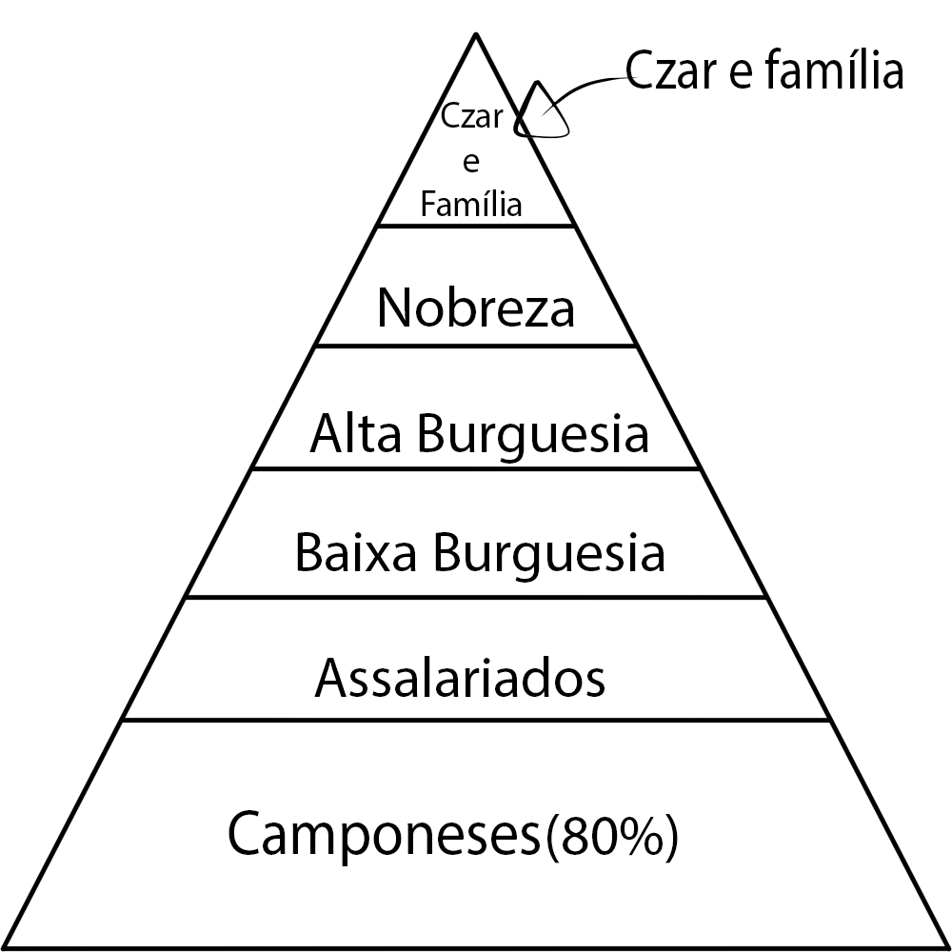
Pirâmide Social Russa 1917
Pirâmide Social Francesa 1789

Slide 4
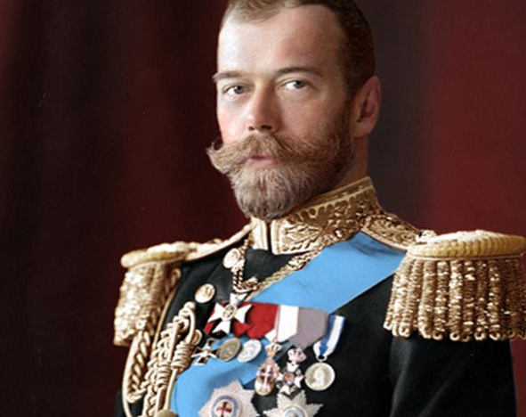
O Czar Nicolau II
Nascimento: 18 de maio de 1868, Palácio de Alexandre, São Petersburgo, Rússia
Assassinato: 17 de julho de 1918, Casa Ipatiev, Rússia Assassinato da Família Romanov https://www.youtube.com/watch?v=9L_wJWtkaTA Fotos do Czar https://g1.globo.com/mundo/noticia/2020/11/13/foto-divulgada-por-colorista-brasileira-e-tema-de-reportagens-na-midia-da-russia-e-da-espanha.ghtml

Slide 6
Características Gerais – Rússia Czarista
Monarquia Imperial
Estado Confessional Ortodoxo
Regime Praticamente Absolutista
Ausência de Liberdade de Expressão
Ausência de direitos individuais
Características feudais
Concentração de terras
Fome e miserabilidade social
Histórico de guerras frequentes

Slide 8
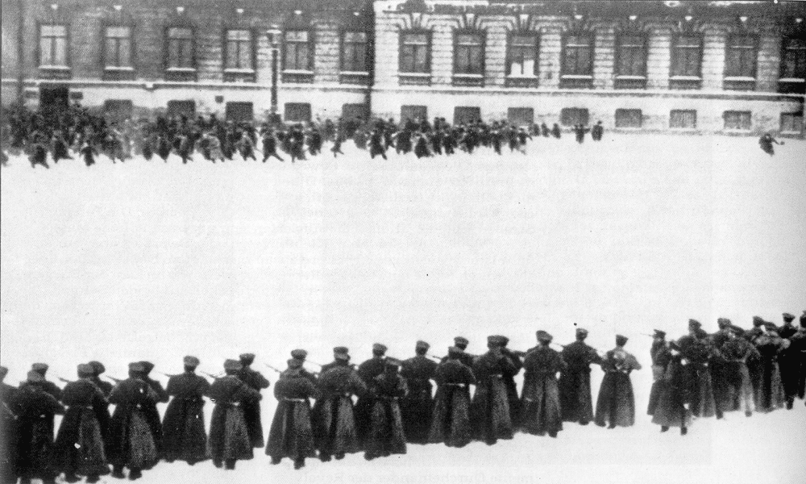
O Domingo Sangrento 1905

Slide 9
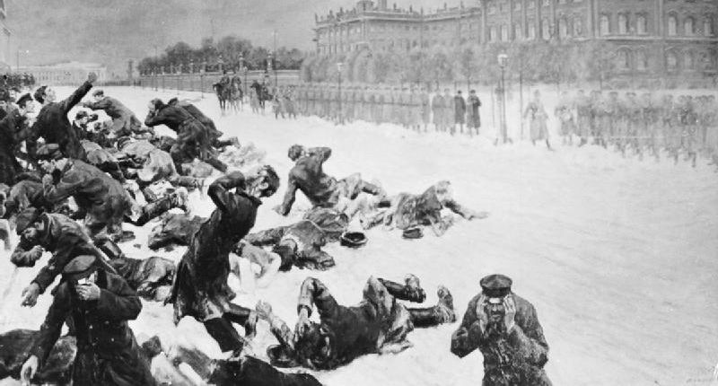

Slide 10
Em 09 de janeiro de 1905, um domingo, uma grande manifestação marchou em direção ao Palácio de Inverno para entregar ao Czar Nicolau II uma série de petições.
Gapon pretendia entregar uma carta ao imperador solicitando a redução da jornada de trabalho para 8 horas, liberdade de reunião, a eleição de uma Assembleia Nacional, dentre outras medidas.
A guarda real não deixou a multidão se aproximar do Palácio de Inverno e abriu fogo. Mais de 1000 pessoas morreram e cerca de cinco mil ficaram feridas.
https://www.todamateria.com.br/domingo-sangrento/

Slide 11
Revolução Menchevique – 1917 Em 23 de fevereiro (ou 8 de março), Dia Internacional da Mulher, cerca de 90 mil tecelãs de Petrogrado entraram em greve sob o lema “Queremos pão!”. Essa greve logo se transformou em um levante político, com mais e mais pessoas se unindo ao propósito – dentro de pouco tempo, a guarnição da capital começou a apoiar os protestos.
Vários dias depois, em 5 de março (18 de março), Nikolai 2º, que estava na frente, foi forçado a abdicar por generais e políticos progressistas. A dinastia Romanov de 300 anos caiu em apenas uma semana.

Slide 12
Revolução Bolchevique - 1917
Na noite de 25 de outubro (7 de novembro), os revolucionários tomaram o escritório central de correios e telégrafos e invadiram com sucesso o Palácio de Inverno, derrubando o governo provisório; os seus membros fugiram ou foram presos. Os bolcheviques foram amplamente apoiados pelo público e, depois de chegarem ao poder, emitiram o Decreto sobre a Paz (para a retirada imediata da Rússia da guerra) e o Decreto sobre a Terra (distribuindo toda a terra entre os camponeses).
https://br.rbth.com/historia/83500-por-que-imperio-russo-3-revolucoes

Slide 13
1918 a 1921
A Guerra Civil Russa
Exército Vermelho
Vs
Exército Branco
A Guerra Civil Russa ocorreu pelo fato de haver forças contrárias à Revolução. O exército vermelho era formado pelos bolcheviques, operários, camponeses pobres, e liderado por Leon Trotsky Já o exército branco, reunia desde antigos partidários do Czar Nicolau II, até monarquistas, a alta burguesia, os donos de indústria e países capitalistas como (Alemanha, Inglaterra e França).

Slide 15
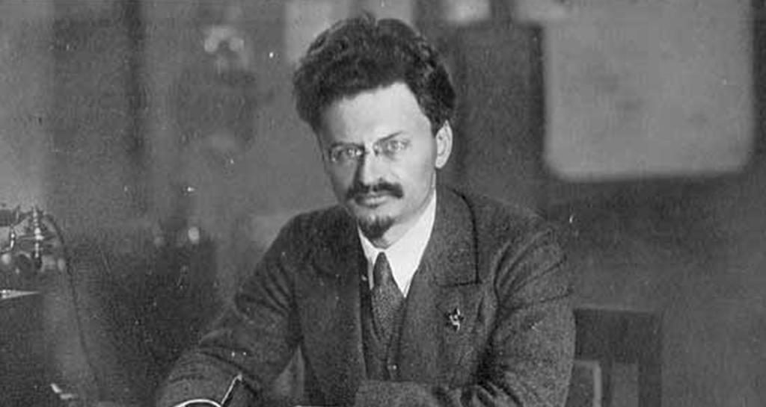
Leon Trotsky – Comandante do Exército Vermelho

Slide 16
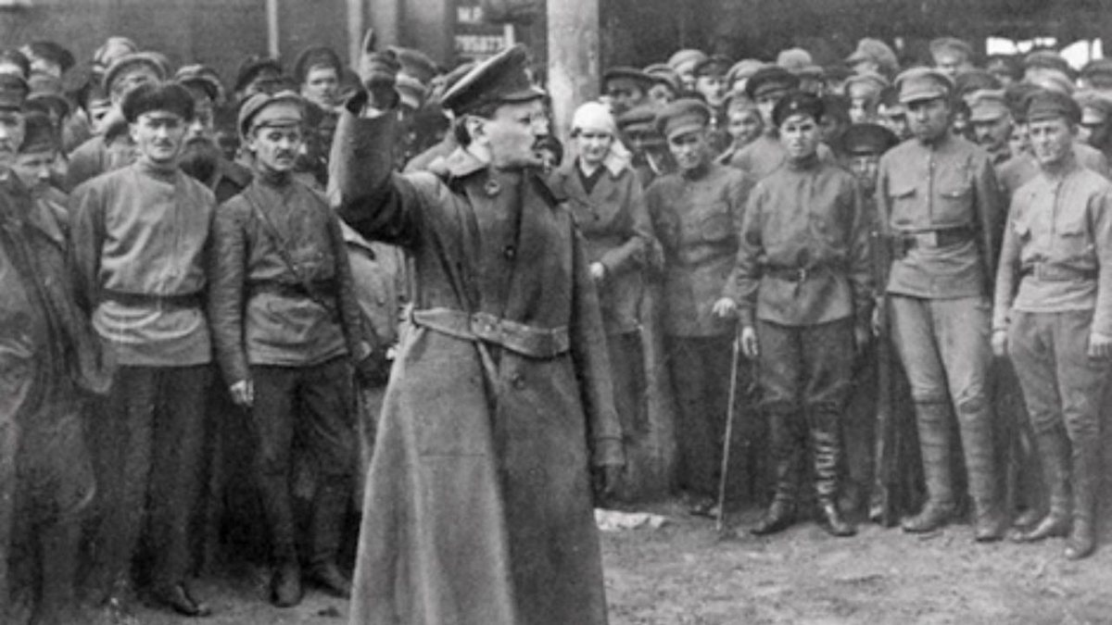
Trotsky discursa ao exército revolucionário

Slide 17
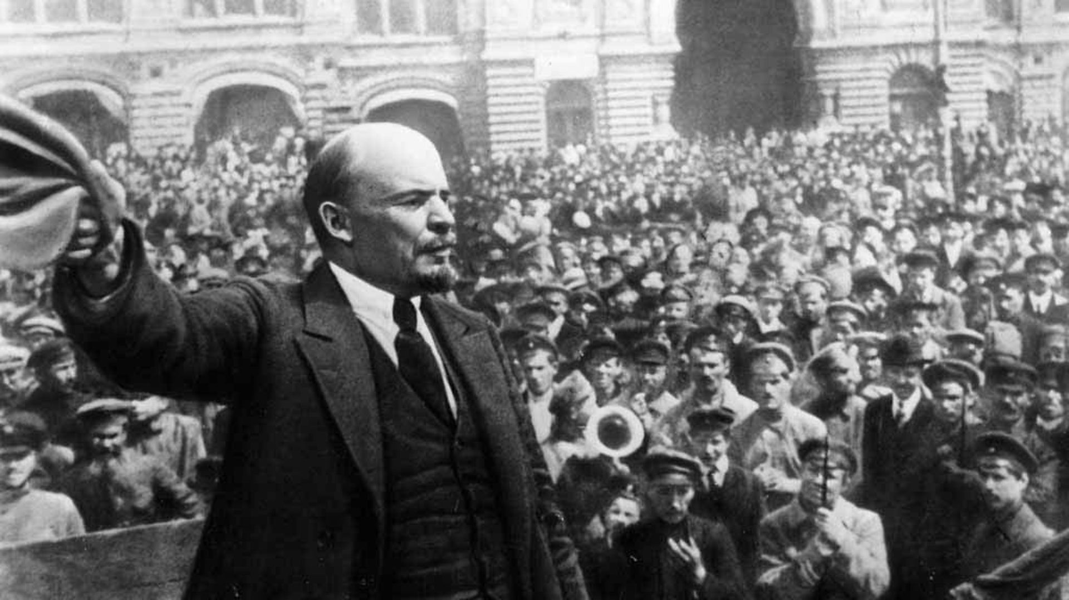
Vladimir Lênin – O principal líder da Revolução Socialista

Slide 18
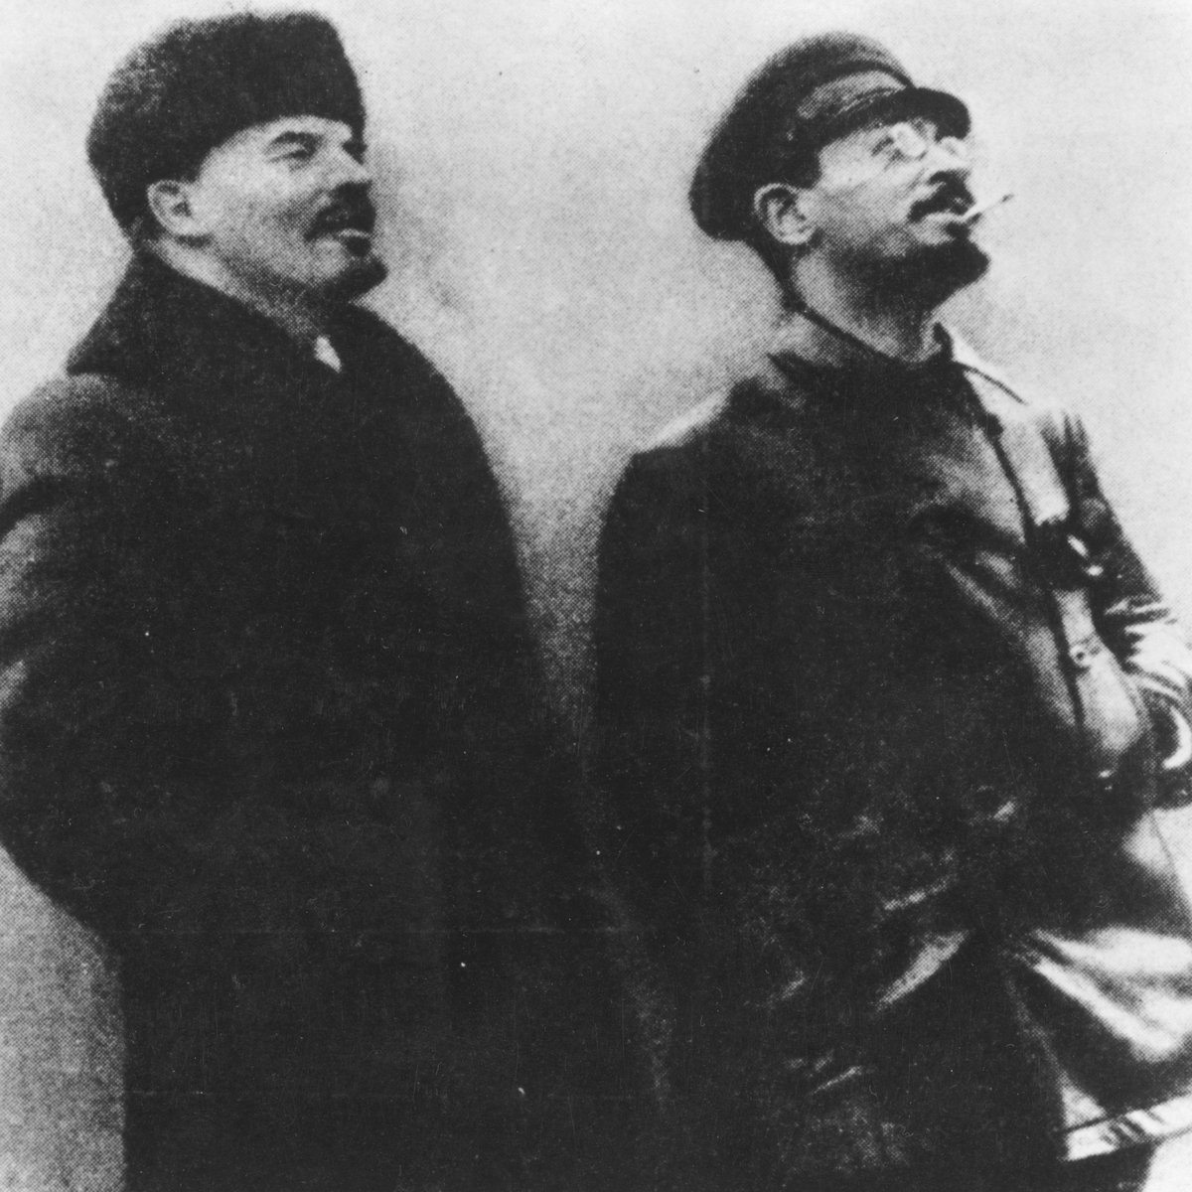

Slide 19
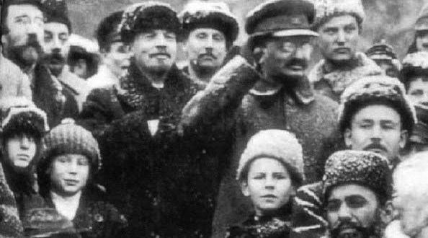
Trotsky e a lata de lixo da História https://www.youtube.com/watch?v=vWC_JdhfJY0

Slide 20
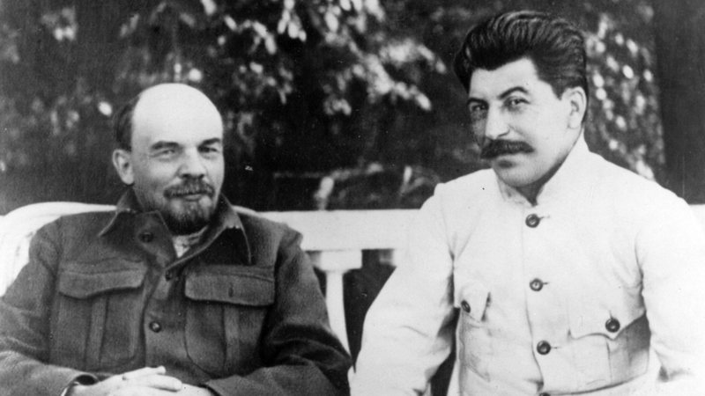

Slide 21
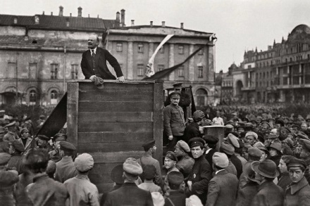
Mausoléu de Lênin
https://www.youtube.com/watch?v=azV3xYfH5qQ 100 Years of Revolution – BBC https://www.youtube.com/watch?v=MPmlX4kWgjs&t=31s The Preservation of Lênin https://www.youtube.com/watch?v=jIro-aUhtJA
Cenas do Funeral https://www.youtube.com/watch?v=96AWrpSOdOY The Revolution – NathGeo https://www.youtube.com/watch?v=OHZ3Qww9kIY

Slide 22
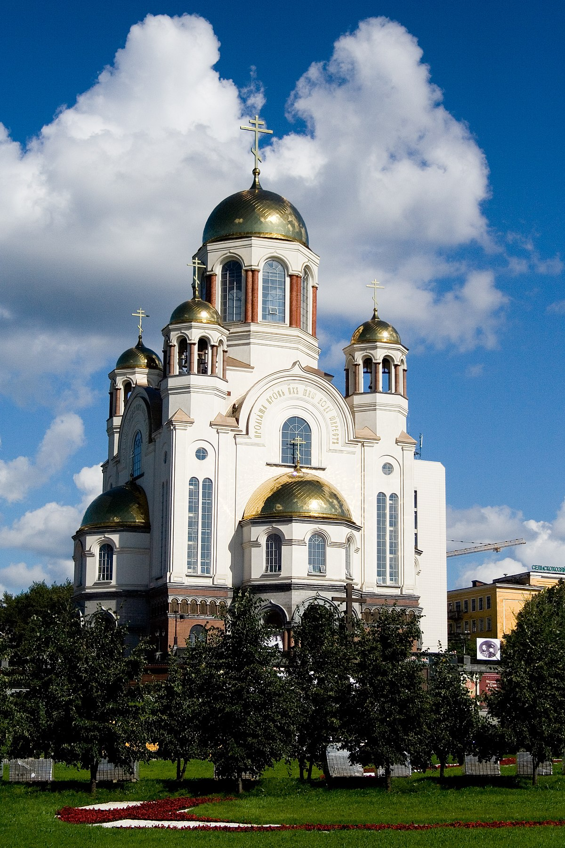

Slide 23
Vladimir Lênin
https://www.youtube.com/watch?v=WsmMFWaVqoA
Reportagem Especial – A Família Romanov https://www.youtube.com/watch?v=9L_wJWtkaTA
Imagens do coroamento de Nicolau II https://www.youtube.com/watch?v=hKMmWlV6K9I

